Slide 1
专题6 化学反应与能量变化
第二课时 燃料燃烧释放的能量
氢燃料的应用前景

Slide 2
课程标准要求 1.了解能源是人类生存和社会发展的重要基础。2.体会提高燃料燃烧效率、开发高能清洁燃料的重要性。

Slide 3
新知自主预习
///////
CONTENTS
课堂互动探究
///////
课堂达标训练
目
录
///////
课后巩固训练
///////

Slide 5
一、燃料燃烧释放的能量
1.热值
指一定条件下__________的可燃物__________所放出的热。
单位质量
完全燃烧

Slide 6
2.提高燃料的使用效率
(1)当今世界上使用最多的能源
化石燃料即____、______、________。
(2)化石燃料亟待解决的问题
煤
石油
天然气
CO
酸雨

Slide 7
(3)解决燃料燃烧存在的问题和研究方向
①节约现有能源；
②提高燃料的使用效率，减少对环境的污染，如把石油、煤等化石燃料转化为清洁燃料；
③确保能源安全，开发氢能、水能、______能、风能等更清洁、更高效的能源。
太阳

Slide 8
【微自测】
1.判断正误，正确的打“√”，错误的打“×”。
(1)化石燃料在任何条件下都能充分燃烧。( )
(2)化石燃料在燃烧过程中能产生污染环境的CO、SO₂等有害气体。( )
(3)固体煤变为气体燃料后，燃烧效率更低。( )
(4)我国目前使用的燃料燃烧效率不高，而且引起的污染大。( )
答案 (1)× (2)√ (3)× (4)√

Slide 9
二、氢燃料的应用前景
1.氢气是未来理想的绿色燃料
氢气的热值在普通燃料中是______的，且氢气燃烧的产物只有____，不会产生对环境有害的污染物，是一种______燃料。
最高
水
清洁

Slide 10
2.制氢和储氢已成为全球瞩目的课题
(1)将太阳能转化为______，再将水催化电解获得氢气，其中最关键的高效、廉价、绿色的催化技术已有突破性的进展。
(2)氢气密度____，熔点低，难______，贮存液氢的容器要求高。
(3)研制贮氢合金。科学家正致力于研究具备良好______和______氢气性能的合金(如镧镍合金等)，这将为解决氢气贮存问题开辟新的方向。贮氢合金在一定条件下吸收氢气形成金属氢化物，加热时又可释放出氢气。
电能
小
液化
吸收
释放

Slide 11
3.氢燃料的应用前景
(1)发射人造卫星和运载火箭常用______作燃料。
(2)氢燃料混合动力有轨电车。
(3)氢燃料电池。
液氢

Slide 12
【微自测】
2.判断正误，正确的打“√”，错误的打“×”。
(1)氢能是一种无污染的绿色能源。( )
(2)利用太阳光催化分解水制氢是一种理想的制氢手段。( )
(3)将太阳能转化为热能是目前太阳能应用最广泛的形式。( )
答案 (1)√ (2)√ (3)√

Slide 13
一、燃料的充分燃烧和能源
二、氢燃料生产和使用

Slide 14
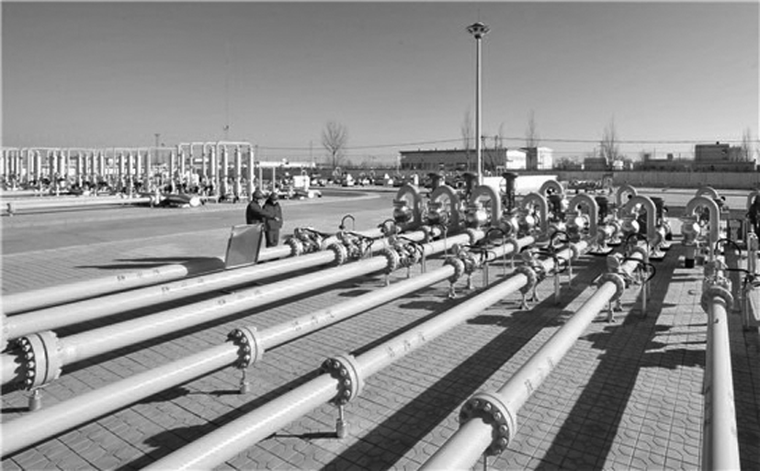
一、燃料的充分燃烧和能源
“西气东输”是我国距离最长、口径最大的输气管道，西起塔里木盆地的轮南，东至上海。全线采用自动化控制，供气范围覆盖中原、华东、长江三角洲地区。

Slide 15
1.我国实施的“西气东输”工程中的“气”是指什么气体？主要成分是什么？
提示 天然气，主要成分为甲烷。
2.天然气与煤等燃料相比较其优点是哪些？
提示 热值高，使用起来更经济，对环境污染小。
3.煤、石油、天然气是可再生能源吗？
提示 不是可再生能源，是不可再生能源。

Slide 16
1.燃料燃烧释放的热量
(1)特点
质量相同的不同燃料，由于它们的热值不同，完全燃烧后放出的热量不相同。
(2)计算方法
燃料燃烧放出的热量＝生成物中形成的化学键放出的总能量－反应物中断裂的化学键吸收的总能量。

Slide 17
2.燃料充分燃烧的条件
(1)要有足够多的空气；
(2)燃料与空气要有足够大的接触面。
3.常规能源与新型能源
(1)常规能源：煤、石油、天然气等能源，称为常规能源。
(2)新型能源：新能源一般是指在新技术基础上加以开发利用的可再生能源，包括：太阳能、生物质能、水能、风能、地热能、波浪能、洋流能和潮汐能等。此外还有氢能、沼气、酒精、甲醇等。
(3)重点开发的能源：太阳能、风能、生物质能、潮汐能、地热能、氢能和核能等。

Slide 18
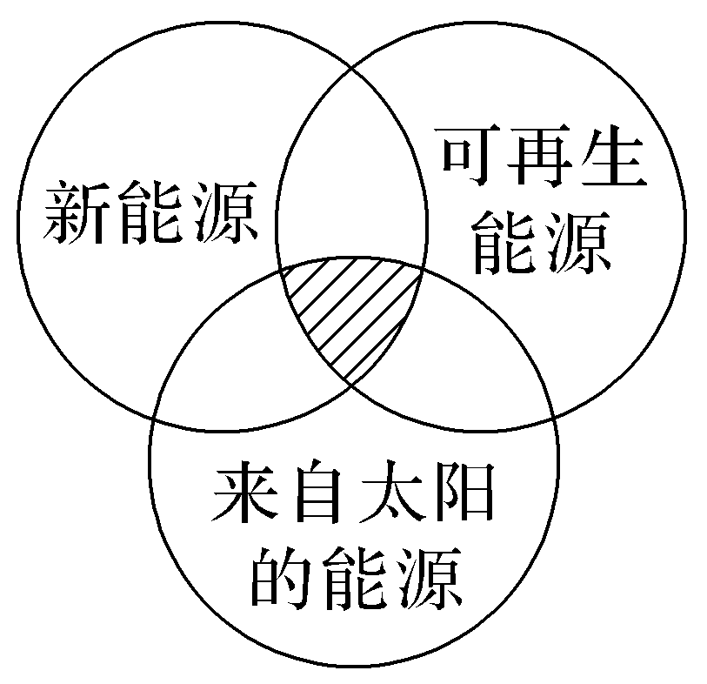
1. “能源分类相关图”如图所示，四组能源选项中全部符合图中阴影部分的能源是( )
C
A.煤炭、石油、潮汐能
B.水能、生物质能、天然气
C.太阳能、风能、沼气
D.地热能、海洋能、核能
解析 A项，煤炭、石油不是新能源，也不是可再生能源；B项，天然气不是新能源，也不是可再生能源；D项，地热能是来自地球内部的能源，核能不是可再生能源，也不是来自太阳的能源。

Slide 19
A

Slide 20
解析 火炬燃烧时化学能转化为热能和光能等，A错；物质发生化学反应一定伴随着能量变化，伴随着能量变化的物质变化却不一定是化学变化，如物质的“三态”变化、核变化也都伴随能量变化，B正确；可燃物的燃烧属于放热反应，放热反应反应物总能量大于生成物总能量，C正确；丙烷燃烧产物为CO₂和H₂O，无污染，D正确。

Slide 21
3.已知下列几种燃料的热值：
物质 | 煤炭 | 天然气 | 氢气 | 乙醇
热值/(kJ·g^{－1}) | 约33 | 约56 | 143 | 30
(1)完全燃烧相等物质的量的上述物质，放出热量的大小顺序是____________。
(2)完全燃烧等质量的上述物质，放出热量的大小顺序是____________。
④>②>①>③
③>②>①>④

Slide 22
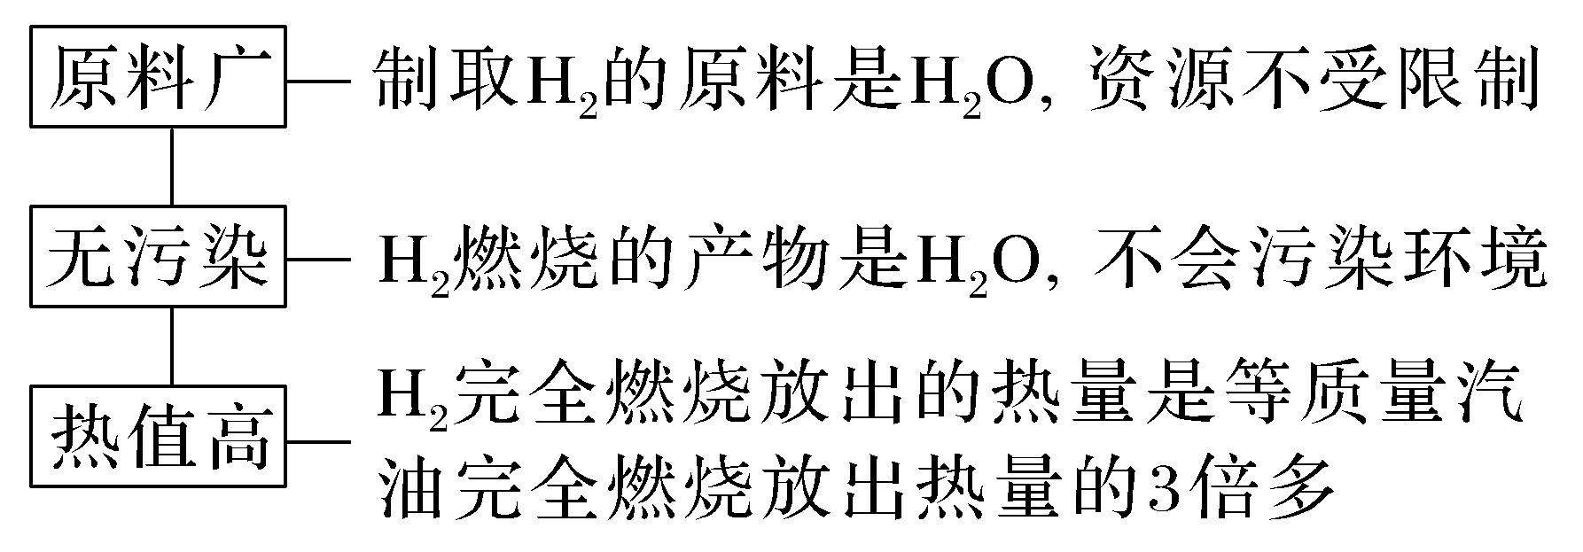
二、氢燃料生产和使用
1.氢气作为能源的优点

Slide 23
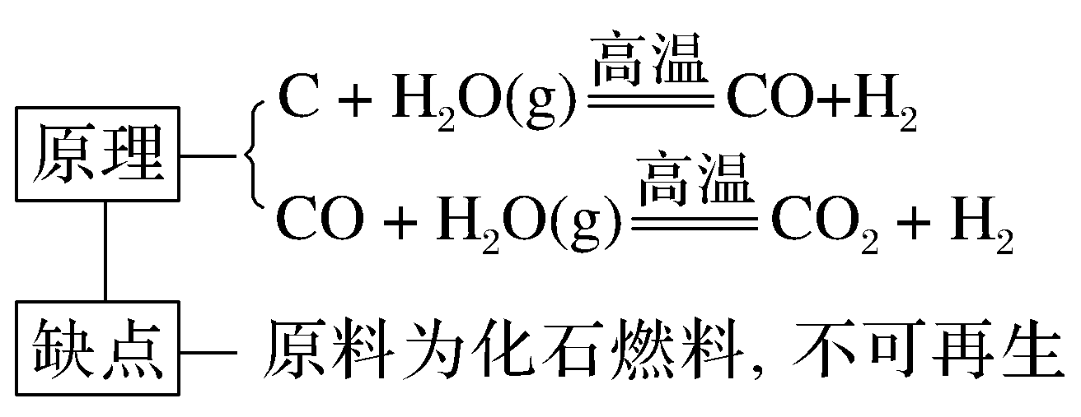
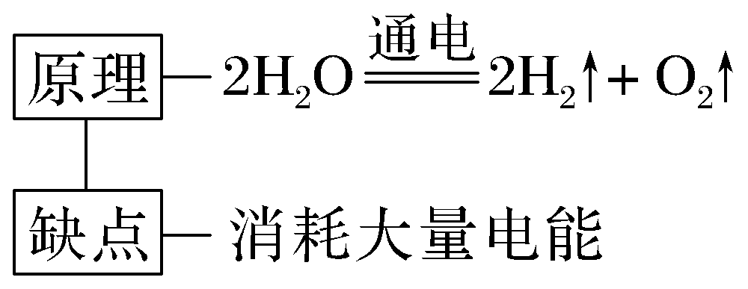
2.氢能的产生
(1)水煤气法
(2)电解水法

Slide 24
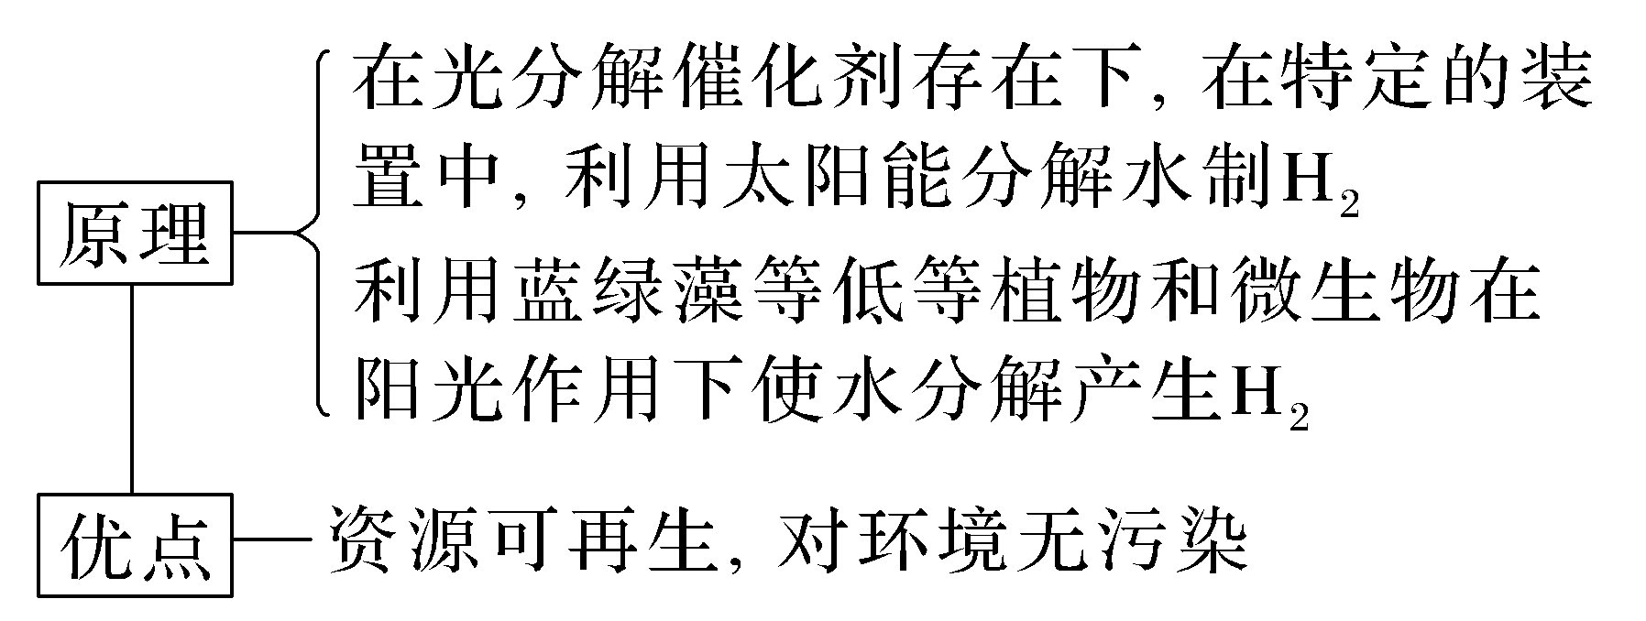
(3)光解法

Slide 25
3.开发和利用氢能需要克服的问题
(1)解决制氢的能耗问题：利用电能电解水时要消耗大量的电能。科学家正在研究利用其他方法由水制取氢气。
(2)要解决氢气的贮存和运输问题：氢气熔点低、难液化，液氢存储困难，也不安全。贮氢合金的发现和应用，开辟了解决氢气贮存、运输难题的新途径。

Slide 26
4.氢气是未来的理想能源，理由是( )
A
①热值高 ②燃烧时不污染环境 ③用于制取H₂的水资源丰富
④密度小，便于运输
A.①②③ B.②③④
C.①③④ D.①②③④
解析 氢气的密度小，但氢气是气体且属于可燃性气体，不便于运输和储存，所以④不正确，答案选A。

Slide 27
5. H₂是一种很有前途的能源，以水为原料大量制取H₂，最理想的途径是( )
A
A.利用太阳能直接使水分解为H₂
B.以焦炭和水为原料制水煤气后再分离出H₂
C.以赤热的Fe和水反应生成H₂
D.由热电厂提供电能，利用直流电电解水产生H₂

Slide 29
1.下列说法中，错误的是( )
C
A.人类目前所直接利用的能量大部分是由化学反应产生的
B.煤、石油、天然气是当今世界最重要的三种化石燃料
C.人体运动所消耗的能量与化学反应无关
D.我国目前最主要的能源是煤炭

Slide 30
解析 人类目前所直接利用的能量大部分是化石能源的燃烧，所以人类目前所直接利用的能量大部分是由化学反应产生的，A项正确；煤、石油、天然气是化石燃料，所以煤、石油、天然气是当今世界最重要的三种化石燃料，B项正确；人体在运动时发生一系列的化学反应，消耗能量，如ATP与ADP的相互转化，所以人体运动所消耗的能量与化学反应有关，C项错误；我国煤炭资源丰富，所以目前最主要的能源是煤炭，D项正确。

Slide 31
2.下列叙述不正确的是( )
B
A.化石燃料内部“贮存”着能量
B.太阳能不能直接转化为电能
C.物质的化学能可以在不同的条件下分别转化为热能、电能等为人类所用
D.绿色植物发生光合作用时，将太阳能转化为化学能“贮存”起来
解析 化石燃料在燃烧时会放出能量，故内部“贮存”着能量，A项正确；太阳能可以直接转化为电能，如太阳能电池，B项错误；化学能可以转化为热能或电能等，如燃烧放热或电源放电等，C项正确；光合作用是将光能转化为化学能的过程，D项正确。

Slide 32
3.下列有关太阳能的利用方式以及列举的实例错误的是( )
D
A.太阳能电池利用太阳能的方式是光－电转换
B.太阳能热水器利用太阳能的方式是光－热转换
C.绿色植物进行的光合作用是光－生物质能转换,它的本质是光－化学能转换
D.将电能通过用电器进行照明的过程是光－电能转换
解析 太阳能电池将光能转化为电能，A项正确；太阳能热水器将光能转化为热能，B项正确；绿色植物的光合作用将光能转化为生物质能，其本质是将光能转化为化学能，C项正确；通过用电器进行照明的过程是将电能转化为光能的过程，D项错误。

Slide 33
A
解析 TiO₂在反应中作催化剂，H₂O既是氧化剂，又是还原剂，A项错误。

Slide 34
5.城市使用的燃料，现大多为煤气、液化石油气和天然气。煤气的主要成分是一氧化碳和氢气，它由煤炭与水蒸气反应制得，故又称水煤气。
(1)试写出制取水煤气的主要反应的化学方程式_________________________。
(2)氢气是未来的理想能源，除释放的热量多之外，还具有的优点是________________________。
来源丰富，产物无污染

Slide 36
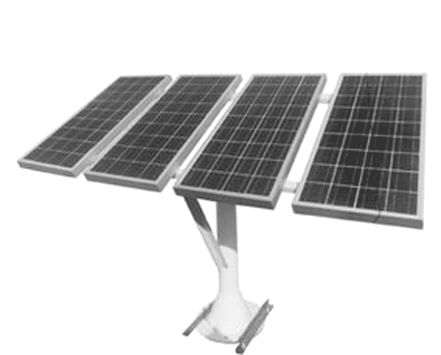
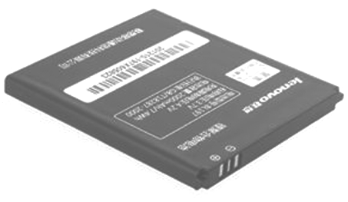
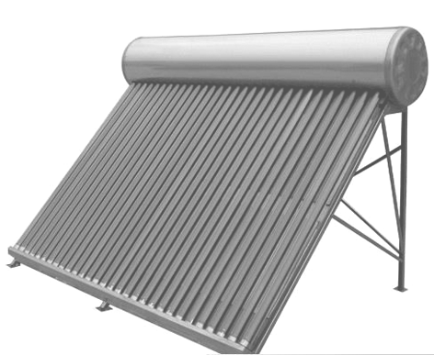
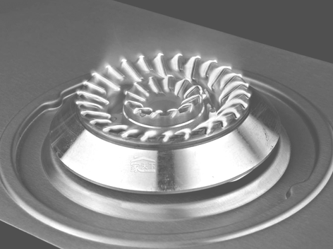
A级 合格过关练
1.下列设备工作时，将化学能转化为热能的是( )
D
A | B | C | D
硅太阳能电池 | 锂离子电池 | 太阳能集热器 | 燃气灶

Slide 37
解析 A项，硅太阳能电池是将太阳能转化为电能； B项，锂离子电池是将化学能转化为电能；C项，太阳能集热器是将太阳能转化为热能； D项，燃气灶是将化学能转化为热能。

Slide 38
2.(2022·宿迁调研)下列说法不正确的是( )
A
①化石燃料在任何条件下都能充分燃烧
②化石燃料在燃烧过程中会产生污染环境的CO、SO₂等有害气体
③直接燃烧煤不如将煤进行深加工后再燃烧的效率高
④固体煤变为气体燃料后燃烧效率更低
A.①④ B.②③④ C.①②③ D.①③④

Slide 39
解析 化石燃料充分燃烧的条件是燃料与空气或氧气要尽可能充分地接触，且空气或氧气要适当过量，①错误；化石燃料在燃烧过程中产生的CO、SO₂等有害气体会污染环境，②正确；将煤进行深加工后，能提高燃烧效率，且经脱硫处理等可减少污染气体的排放，③正确；固体煤变为气体燃料后，与空气或氧气的接触面积增大，燃烧更充分，燃烧效率更高，④错误。

Slide 40
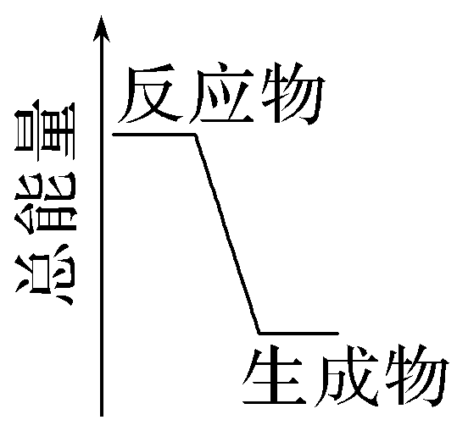
3.我国努力争取在2060年前实现“碳中和”。下列说法错误的是( )
D
A.加大新能源汽车的研发，推进新能源汽车的使用，可减少CO₂的排放
B.可利用CaO或氨水捕集废气中的CO₂
C.一定条件下，将CO₂转化为CH₃OH，实现CO₂的资源化利用
D.研发新型催化剂将CO₂分解成C和O₂，其能量变化如图所示

Slide 41
解析 加大新能源汽车的研发，推进新能源汽车的使用，可减少CO₂的排放，A项正确；CO₂为酸性氧化物，能够与碱或碱性氧化物反应，所以可利用CaO或氨水捕集废气中的CO₂，B项正确；CO₂转化为甲醇，可以促进“碳中和”，实现CO₂的资源化利用，C项正确；CO₂分解生成C和O₂的反应为吸热反应，与题图不符，D项错误。

Slide 42
4.在生活和生产实际中大量应用氢能源，若想利用水制取氢气，下列措施中可行的是( )
C
A.通过电解水的方法制取
B.将水进行高温分解来制取
C.在光分解催化剂的存在下，在特定的装置中，利用太阳能分解水制取氢气
D.利用绿色植物在阳光作用下释放出氢气
解析 A项，电解水会消耗大量电能，不经济，错误；B项，高温分解水要消耗热能，错误；C项，光分解水是利用太阳能制取氢气，正确；D项，绿色植物在阳光作用下释放出氧气，错误。

Slide 43
5. C、CO、CH₄、C₂H₅OH是常用燃料，1 g上述物质分别完全燃烧生成CO₂(g)和H₂O(l)时，放出的热量依次为32.8 kJ、10.1 kJ、55.6 kJ、29.7 kJ。相同物质的量的这4种燃料完全燃烧，放出热量最多的是( )
D
A.C B.CO C.CH₄ D.C₂H₅OH
解析 1 g C完全燃烧生成CO₂(g)放出热量是32.8 kJ，1 mol C质量是12 g，则1 mol C完全燃烧生成CO₂(g)放出热量Q＝32.8 kJ×12＝393.6 kJ；同理可知：1 mol CO完全燃烧生成CO₂(g)放出热量Q＝10.1 kJ×28＝282.8 kJ；1 mol CH₄完全燃烧生成CO₂(g)和H₂O(l)时放出热量Q＝55.6 kJ×16＝889.6 kJ；1 mol C₂H₅OH完全燃烧生成CO₂(g) 和H₂O(l)时放出热量Q＝29.7 kJ×46＝1 366.2 kJ；可见等物质的量的C、CO、CH₄、C₂H₅OH四种物质完全燃烧，放出热量最多的是C₂H₅OH，故合理选项是D。

Slide 44
6.人类将在未来几十年内逐渐由“碳素燃料文明时代”过渡至“太阳能文明时代”(包括风能、生物质能等太阳能的转换形态)，届时人们将适应“低碳经济”和“低碳生活”。下列说法不正确的是( )
D
A.煤、石油和天然气都属于碳素燃料
B.发展太阳能经济有助于减缓温室效应
C.太阳能电池可将太阳能直接转化为电能
D.目前研究菠菜蛋白质“发电”不属于太阳能文明

Slide 45
解析 煤、石油和天然气都属于含碳元素的燃料，属于碳素燃料，A项正确；利用太阳能不会产生温室气体，B项正确；利用太阳能电池可将太阳能直接转化为电能，C项正确；菠菜属于绿色植物，是通过光合作用生成的，D项错误。

Slide 46
7.小明从表中提供的信息中，得到以下几个结论，其中正确的是( )
D
燃料 | 热值/(J·kg^{－1}) | 燃料 | 热值(J·kg^{－1}或J·m^{－3})
柴油 | 4.3×10⁷ | 焦炭 | 3.0×10⁷
酒精 | 3.0×10⁷ | 氨 | 1.4×10⁸
汽油 | 4.6×10⁷ | 煤气 | 3.9×10⁷
木炭 | 3.4×10⁷ | 沼气 | 1.9×10⁷
A.热值大的燃料燃烧时放出的热量多
B.1千克汽油燃烧时放出的热量是4.6×10⁷焦耳
C.木炭燃烧不充分时其热值会变小
D.2 m³的沼气完全燃烧时放出的热量是3.8×10⁷焦耳

Slide 47
解析 热值与燃料的种类有关，与质量无关，则不能由热值比较放出的热量，故A错误；汽油的热值为4.6×10⁷ J·kg^{－1}，则1千克汽油完全燃烧时放出的热量是4.6×10⁷焦耳，若不完全燃烧放出的热量减少，故B错误；热值为一定条件下单位质量的可燃物完全燃烧放出的热量，不完全燃烧时放出的热量不是热值，故C错误；沼气的热值为1.9×10⁷ J·m^{－3}，则2 m³的沼气完全燃烧时放出的热量是2 m³×1.9×10⁷ J·m^{－3}＝3.8×10⁷焦耳，故D正确。

Slide 48
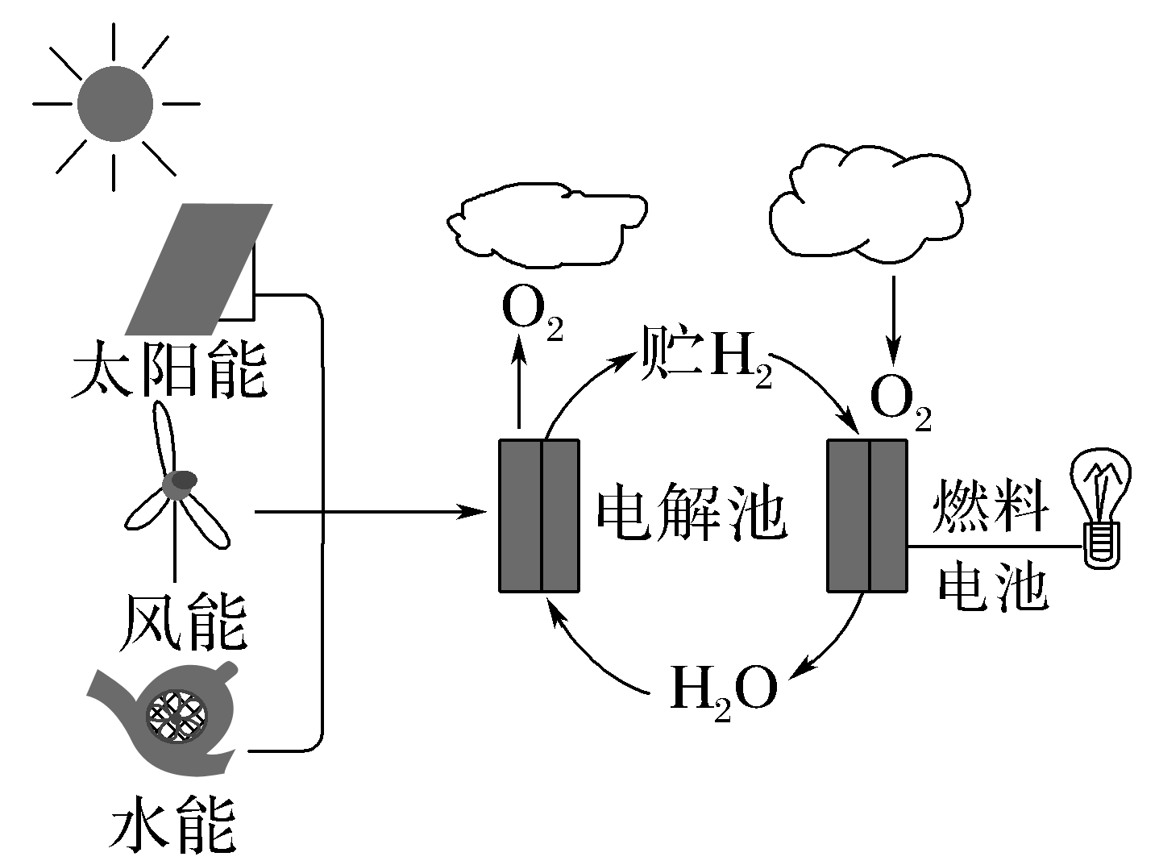
8.一种生产和利用氢能的途径如图所示。
下列说法错误的是( )
A.氢能属于二次能源
B.图中能量转化的方式至少有6种
C.太阳能电池工作时把电能转化为太阳能
D.太阳能、风能、氢能都属于新能源
C

Slide 49
解析 氢能是利用太阳能等产生的，故属于二次能源，A项正确；图中涉及的能量转化方式有太阳能、风能、水能转化为电能，电能与化学能的相互转化，电能与光能、热能的转化等，B项正确；太阳能电池把太阳能转化为电能，C项错误；太阳能、风能、氢能都属于新能源，D项正确。

Slide 50
9.我国研究人员研制出一种新型复合光催化剂，可以利用太阳光在催化剂表面实现高效分解水，主要过程如图所示，下列说法错误的是( )
C
A.上述过程中，反应物的总能量小于生成物的总能量
B.上述过程中，太阳能转化为化学能
C.过程Ⅰ释放能量，过程Ⅱ吸收能量
D.过程Ⅲ属于氧化还原反应

Slide 51
解析 由题图可知，图示为太阳光使水分解成氢气和氧气的过程，实现了太阳能向化学能的转化，水分解的过程吸热，则反应物的总能量小于生成物的总能量，A、B项正确。过程Ⅰ中部分化学键断裂，吸收能量；过程Ⅱ中生成氢气、过氧化氢，形成化学键，释放能量，C项错误。过程Ⅲ中O—H键断裂并生成氢气和氧气，涉及反应的化学方程式为H₂O₂===H₂＋O₂，属于氧化还原反应，D项正确。

Slide 52
A

Slide 54
11.天然气、石油、煤炭、生物质能等，都是氢气的有效来源，氢气是一种高效无污染的理想能源，被人们称为“绿色能源”。下列①～⑥是某化学兴趣小组查阅资料归纳的工业上制取氢气的方法，其中包括正在研发的方案。

Slide 55
试回答下列问题：
(1)反应①电解法制氢气的能量转换方式是_____________________；反应②甲烷转化法中的能量转换方式是___________________；反应⑥常温光电池法中的能量转换方式是______________________。
(2)反应⑤是________(填“吸热”或“放热”)反应。
电能转化为化学能
热能转化为化学能
光能转化为化学能
吸热
解析 (1)分析能量转换方式时主要看反应条件，如通电则为电能转化为化学能，加热或高温则一般为热能转化为化学能，光照则为光能转化为化学能。(2)水的分解反应为吸热反应。

Slide 56
12.矿物能源是现代人类社会赖以生存的重要物质基础 。目前，世界矿物能源消耗的主要品种仍然以煤、石油、天然气为主。
(1)试以上述燃料各自的主要成分C、C_{n}H_{2n＋2}、CH₄为代表，写出它们燃烧过
程的化学方程式：___________________、___________________________
___________________、_______________________________。
试比较，当三者质量相同时，对环境造成的不利影响最小的燃料是________。
甲烷
解析 (1)相同质量的C、C_{n}H_{2n＋2}、CH₄，含碳量越高，生成CO或CO₂的量相对来说越多，对环境的不利影响越大，对环境造成不利影响最小的是甲烷。

Slide 57
(2)煤、石油、天然气又称为化石燃料，它们贮存的能量来自绿色植物吸收的太阳能，绿色植物 通过光合作用把太阳能转化成____________能，光合作
用的总反应式为_________________________________。
(3)光合作用释放的氧气来自于参加反应的哪种物质？____________。
化学
水

Slide 58
13.氢能是一种极具发展潜力的清洁能源。3月29日，长城汽车氢能战略全球发布会推出氢能技术，并计划今年推出全球首款C级氢燃料电池SUV。关于氢能，根据要求回答问题：

Slide 59
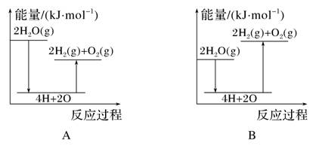
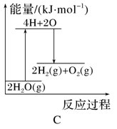
(1)三种方法中最节能的是________(填字母序号)。
(2)已知断裂1 mol H—H、1 mol O===O和1 mol H—O分别需要的能量依次为436 kJ、498 kJ和463 kJ，则理论上3.6 g H₂O(g)完全分解，需________(填“放出”或“吸收”)能量__________kJ。下列能正确表示该过程的能量变化示意图的是________(填序号)。
③
吸收
48.2
C

Slide 60
解析 (1)①电解水法需消耗大量电能；②水煤气法需要消耗煤、电等能量；③太阳能光催化分解水法直接利用太阳能，三种方法中最节能的是③。(2)2 mol H₂O(g)完全分解为2 mol H₂(g)和1 mol O₂(g)，断键吸收的能量为2×2×463 kJ＝1 852 kJ，成键放出的能量为2×436 kJ＋498 kJ＝1 370 kJ，因断键吸收的总能量＞成键放出的总能量，故该反应为吸热反应，2 mol H₂O(g)反应吸收的能量为1 852 kJ－1 370 kJ＝482 kJ，则3.6 g(即0.2 mol)H₂O(g)反应时吸收的能量为48.2 kJ。化学反应的本质是旧化学键的断裂和新化学键的形成，吸热反应的本质是断裂反应物中的化学键吸收的总能量大于形成生成物的化学键放出的总能量，能正确表示该过程的能量变化示意图的是C。

Slide 61
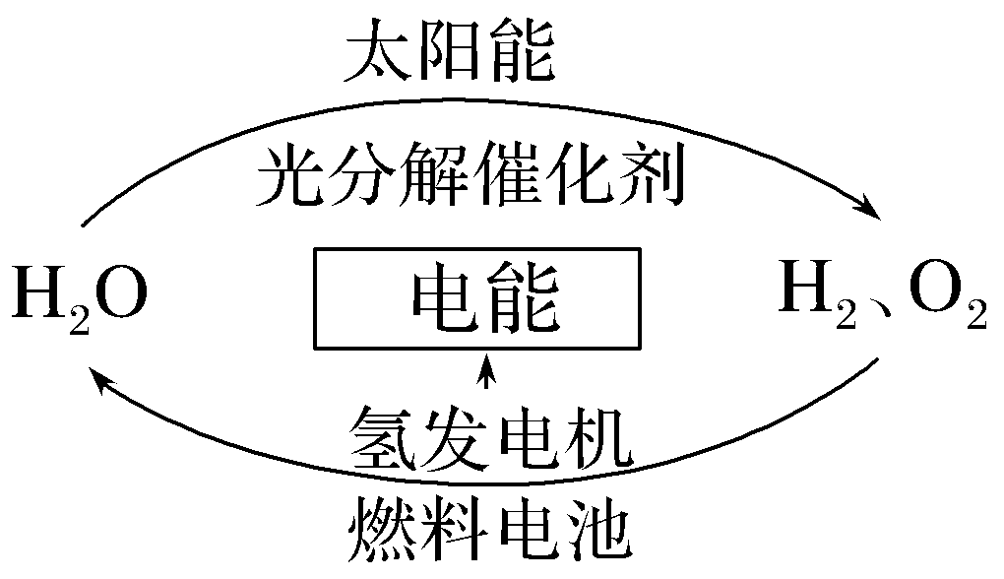
B级 素养培优练
14.为消除目前燃料燃烧时产生的环境污染，同时缓解能源危机，有关专家提出了利用太阳能制取氢能的构想。
下列说法正确的是( )
A.H₂O的分解反应是吸热反应
B.氢能源已被普遍使用
C.2 mol H₂O具有的总能量高于2 mol H₂和1 mol O₂的总能量
D.氢气不易贮存和运输，无开发利用价值
A

Slide 63
15.已知下列两个热化学方程式：2H₂(g)＋O₂(g)===2H₂O(l) ΔH＝－571.6 kJ·mol^{－1}，C₃H₈(g)＋5O₂(g)===3CO₂(g)＋4H₂O(l) ΔH＝－2 220 kJ·mol^{－1}，下列说法正确的是( )
B
A.相同质量H₂和C₃H₈分别完全燃烧，C₃H₈放出的热量多
B.C₃H₈完全燃烧生成1 mol H₂O(l)放出的热量为555 kJ
C.1 mol H₂和2 mol C₃H₈ 组成的混合气体完全燃烧放出的热量为5 011.6 kJ
D.H₂和C₃H₈的混合气体共4 mol，完全燃烧时放出3 256 kJ热量，则n(H₂)∶n(C₃H₈)＝1∶1

Slide 65
D

Slide 66
解析 H₂燃烧放出热量，反应热ΔH<0，A错误；101 kPa时1 mol H₂完全燃烧生成液态水放出285.8 kJ的热量，则2 mol H₂完全燃烧生成液态水放出285.8 kJ×2＝571.6 kJ的热量，水由液态变为气态吸收热量，则2H₂(g)＋O₂(g)===2H₂O(g)时放出的热量小于571.6 kJ，B错误；1 mol CH₄完全燃烧生成液态水和CO₂放出890.3 kJ的热量，水由液态变为气态吸收热量，1 mol CH₄完全燃烧生成气态水和CO₂放出的热量小于890.3 kJ，C错误、D正确。

Slide 67
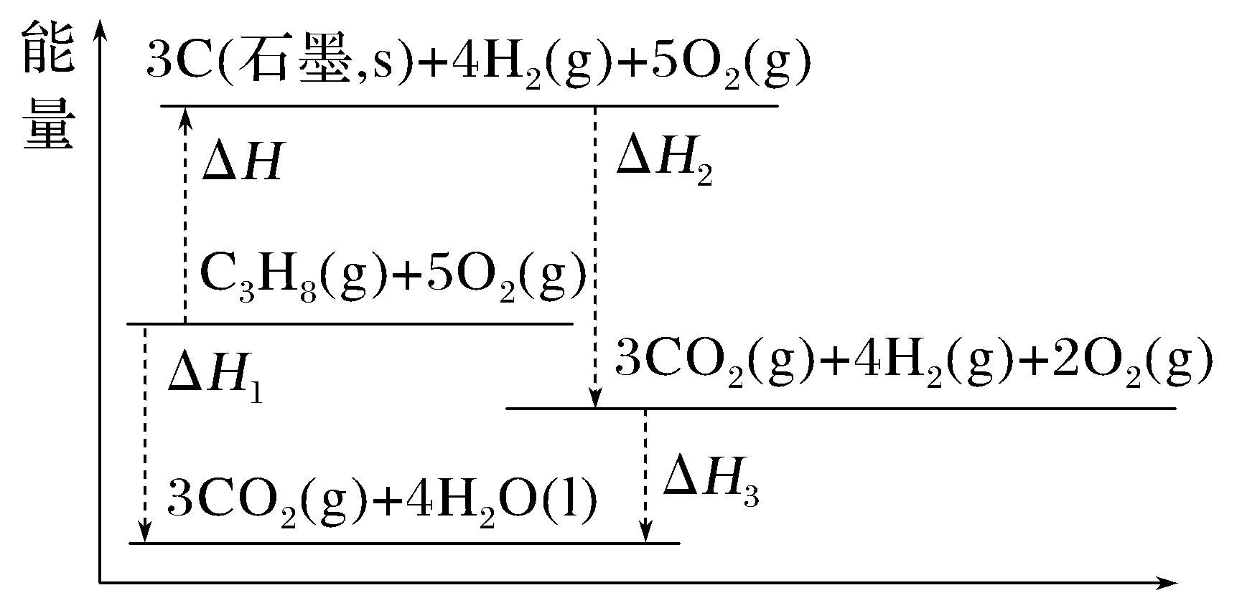
17.(1)有关研究需要得到反应C₃H₈(g)===3C(石墨，s)＋4H₂(g)的ΔH，但测定实验难进行。设计下图可计算得到：
ΔH________0(填“>”、“<”或“＝”)。
>
解析 (1)由图可知1 mol C₃H₈(g)、5 mol O₂(g)的总能量低于3 mol C(石墨，s)、4 mol H₂(g)和5 mol O₂(g)的总能量，故C₃H₈(g)===3C(石墨，s)＋4H₂(g)为吸热反应，ΔH＞0。

Slide 68
(2)已知在压强为a MPa、500 ℃下，2 mol H₂和1 mol CO₂在某密闭容器中反应，生成水和气态二甲醚CH₃OCH₃。其中CO₂的转化率为60%，此过程中放出0.3Q kJ热量。此反应的热化学方程式为_____________________________。
(3)已知下列各种共价键的键能：C—H：a kJ·mol^{－1}、O—H：b kJ·mol^{－1}、O===O：c kJ·mol^{－1}、C===O：d kJ·mol^{－1}。写出甲烷气体完全燃烧生成CO₂气体和气态水的热化学方程式：_________________________________。

Slide 70
本讲内容结束
Thanks！

